Slide 1
nhận dạng khuôn mặt sử dụng opencv - ứng dụng điểm danh
GV hướng dẫn : ThS Hồ Đắc Quán.
SV thực hiện : Võ Đình Nghĩa.
Lớp : DHKHMT12A.
MSSV : 16023701.

Slide 2
Yêu Cầu ứng dụng
Viết một ứng dụng desktop có thể điểm danh real time hoặc chụp ảnh rồi điểm danh qua camera của máy tính hoặc camera IP bằng công nghệ nhận dạng khuôn mặt (thư viện dùng opencv, ngôn ngữ bất kỳ), dữ liệu điểm danh phải được lưu vào cơ sở dữ liệu và điểm danh theo khung giờ, thống kê cuối ngày dữ liệu điểm danh phải được xuất ra file excel, tìm kiếm danh sách điểm danh theo ngày….
Input của bài toán là dữ liệu hình ảnh từ camera máy tính hay camera IP.
Output của bài toán là thông tin nhận dạng (ID, tên) được từ hình ảnh đầu vào.

Slide 3
Giới thiệu tổng quan
Hệ thống nhận dạng khuôn mặt là một ứng dụng máy tính tự động xác định hoặc nhận dạng một người nào đó từ một bức ảnh chụp được hay một khung hình video từ một nguồn nào đó như camera của máy tính, điện thoại hoặc từ camera IP,.. Hiện nay có một số kỹ thuật nhận dạng như nhận dạng hai chiều, ba chiều và phân tích kết cấu da.
Giám sát bằng video, điểm danh, kiểm soát ra vào tòa nhà và các phương tiện không người lái và tự hành chỉ là một vài ví dụ về các ứng dụng mà nhận dạng khuôn mặt đem lại cho các ngành công nghiệp.

Slide 4
Cơ sở lý thuyết
Thuật toán phát hiện khuôn mặt
Thuật toán nhận dạng khuôn mặt
Các bước xây dựng mô hình nhận dạng khuôn mặt

Slide 5
Thuật toán phát hiện khuôn mặt
Phát hiện đối tượng bằng cách sử dụng bộ phân loại dựa trên đặc trưng Haar được Paul Viola và Michael Jones đề xuất vào năm 2001 và là một phương pháp tiếp cận dựa trên máy học, trong đó chức năng cascade được đào tạo từ rất nhiều hình ảnh có khuôn mặt và ảnh không có khuôn mặt.

Slide 6
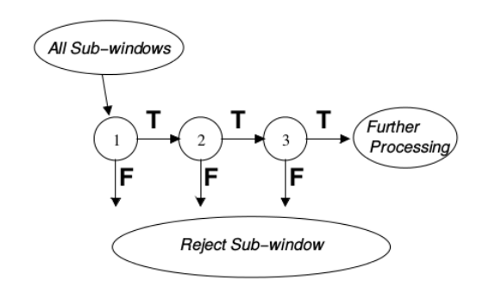
Thuật toán phát hiện khuôn mặt
Detect cascade (T: true, F: false)

Slide 7
II. Thuật toán nhận dạng khuôn mặt
Quá trình trích xuất đặc trưng của LBP
Quá trình nhận dạng khuôn mặt LBP

Slide 8
Sơ đồ trích xuất đặc trưng của thuật toán Lbp
Cắt ảnh khuôn mặt
Chia ảnh thành các khối giống nhau
Tính toán và vẽ histogram cho từng khối
Lưu biểu đồ

Slide 9
Sơ đồ quá trình Nhận dạng của thuật toán Lbp
Cắt ảnh khuôn mặt
Trích xuất đặc trưng
Đào tạo tập dữ liệu
Phân loại LBP
Nhận dạng
Ảnh mới

Slide 10
III. CÁC BƯỚC XÂY DỰNG MÔ HÌNH NHẬN DẠNG KHUÔN MẶT
Sơ đồ:
Chuẩn bị dữ liệu
Đào tạo mô hình
Dự đoán mô hình
Đánh giá mô hình

Slide 11
Phân tích, thiết kế hệ thống
Thiết kế module và database
Sơ đồ chức năng chính (điểm danh realtime)

Slide 12
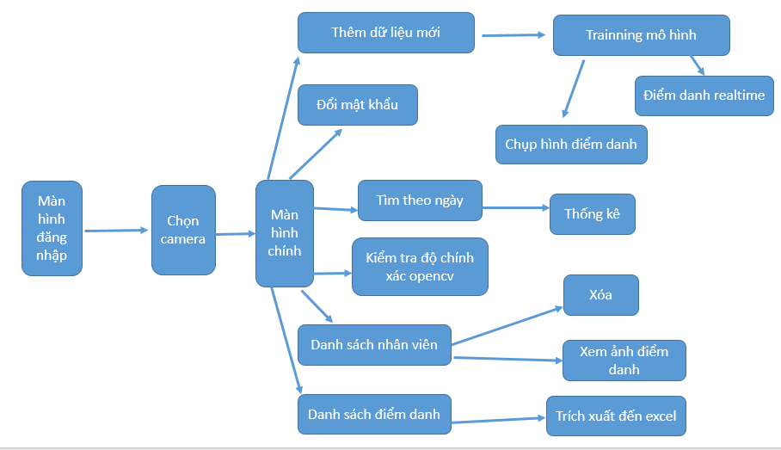
Sơ đồ Luồng và tất cả các chức năng

Slide 13
Thiết module và cơ sơ dữ liệu
Chương trình gồm có 8 module:
Giao diện chính
Kết nối và truy vấn dữ liệu
Xóa ảnh trong thư mục
Xem ảnh trong thư mục
Lấy dữ liệu hình ảnh từ thư mục
Tính độ chính xác tập test
Xử lý dữ liệu ngày nhập vào
Xử lý và nhận camera đầu vào

Slide 14
Thiết module và cơ sơ dữ liệu
Chương trình gồm có 2 loại dữ liệu:
Có cấu trúc: gồm có 3 bảng
Bảng dangnhap
Bảng lableface
Bảng ttdiemdanh
Phi cấu trúc: gồm 7 folder
Anh_data_hinh
Data_sosanh
Data_test
Data_hinh_unknow
Data_diemdanh_dung
Data_diemdanh_sai
Data_hinh_diemdanh

Slide 15
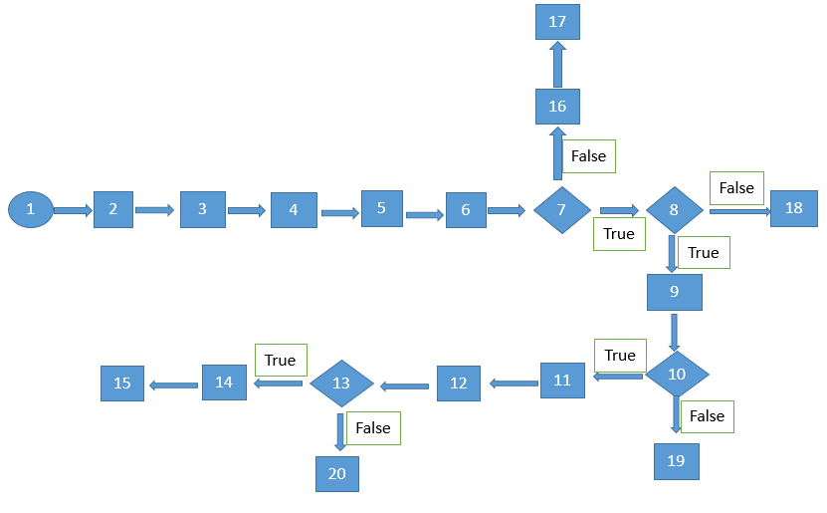
Sơ đồ chức năng chính (điểm danh realtime)

Slide 16
Chú thích Sơ đồ chức năng chính
1: Frame video input
2: Cắt từng frame và chuyển qua mức xám
3: Lọc nhiễu
4: Detect khuôn mặt có trong frame
5: Đưa tất cả các khuôn mặt detect được vào hàm nhận dạng (chạy vòng lặp for)
6: Tính độ chính xác của khuôn mặt vừa nhận dạng (kí hiệu: acc)
7: Xét độ chính xác
8: If acc > 70% thì xét tới khung giờ điểm danh
9: If giờ hiện tại nằm trong khung giờ điểm danh thì duyệt qua danh sách đã điểm danh trong ngày ở csdl
10: Kiểm tra kết quả (ID) vừa nhận dạng có trong csdl chưa

Slide 17
Chú thích Sơ đồ chức năng chính
11: kiểm tra nếu chưa có thì lưu hình ảnh nhận dạng vào folder data_hinh_diemdanh
12: So sánh hình ảnh vừa được nhận dạng được cắt từ frame với các ảnh có trong thư mục data_sosanh.
13: Kiểm tra kết quả so sánh và ID nhận dạng
14:Nếu kết quả so sánh < 24 và ID nhận dạng trùng với ID của bức ảnh trong data_sosanh thì lưu thông tin điểm danh vào database
15: Kiểm tra khung giờ (cuối ngày) và tự động trích xuất file excel
16: Nếu acc < 70% gán nhãn unknow
17: lưu hình ảnh unknow vào thư mục data_hinh_unknow
18: Nếu giờ hiện tại không nằm trong khung giờ điểm danh thì không làm gì cả
19: Nếu kiểm tra ID nhận dạng đã được lưu trong csdl rồi thì bỏ qua không xét tiếp.
20: Lưu hình vào folder data_diemdanh_sai

Slide 18
kết Quả thử nghiệm
STT | Hệ số confident | Độ chính xác (Dự đoán ảnh mới) | Ghi chú
1 | <70 | >75% | Điều kiện ánh sáng tốt ( realtime 15s).
2 | >70 | <75% | Điều kiện ánh sáng không tốt (realtime 15s),
3 | 90-120 | <=70 % => name Unknown | Thử nghiệm trên ảnh điện thoại

Slide 19
kết Quả Đánh giá mô hình
STT | Số ảnh test | Số dự đoán đúng | Độ chính xác (%) | Ghi chú
1 | 30 | 28/30 | 93.33 | Thư mục gồm 30 ảnh khuôn mặt của một người
2 | 50 | 44/50 | 88 | Thư mục gồm 50 ảnh khuôn mặt của một người

Slide 20
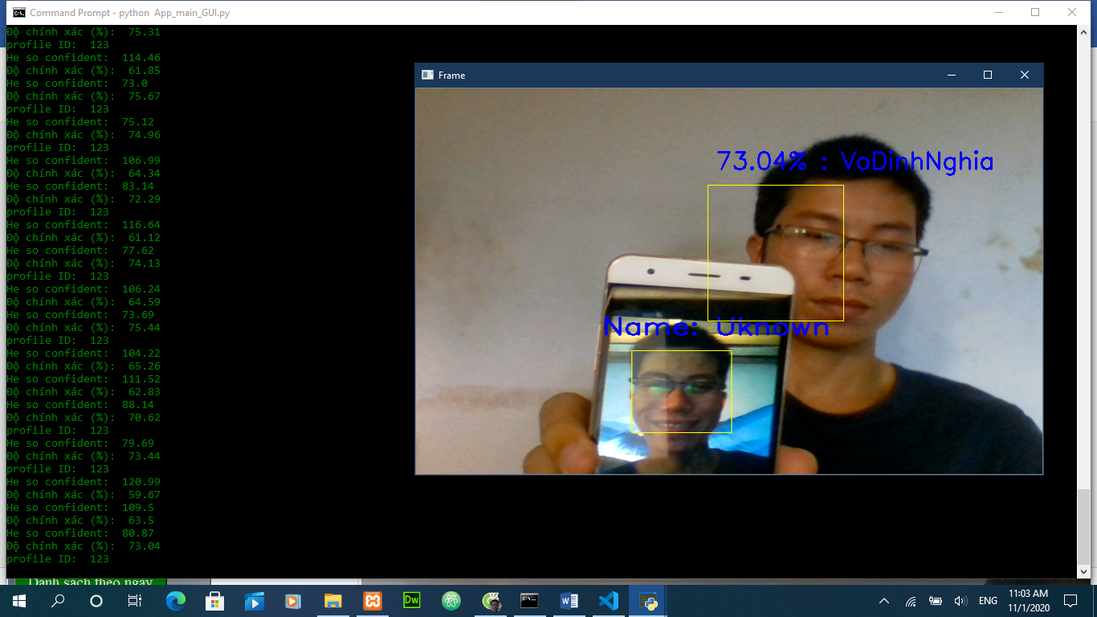
Một số hình ảnh thực nghiệm

Slide 21
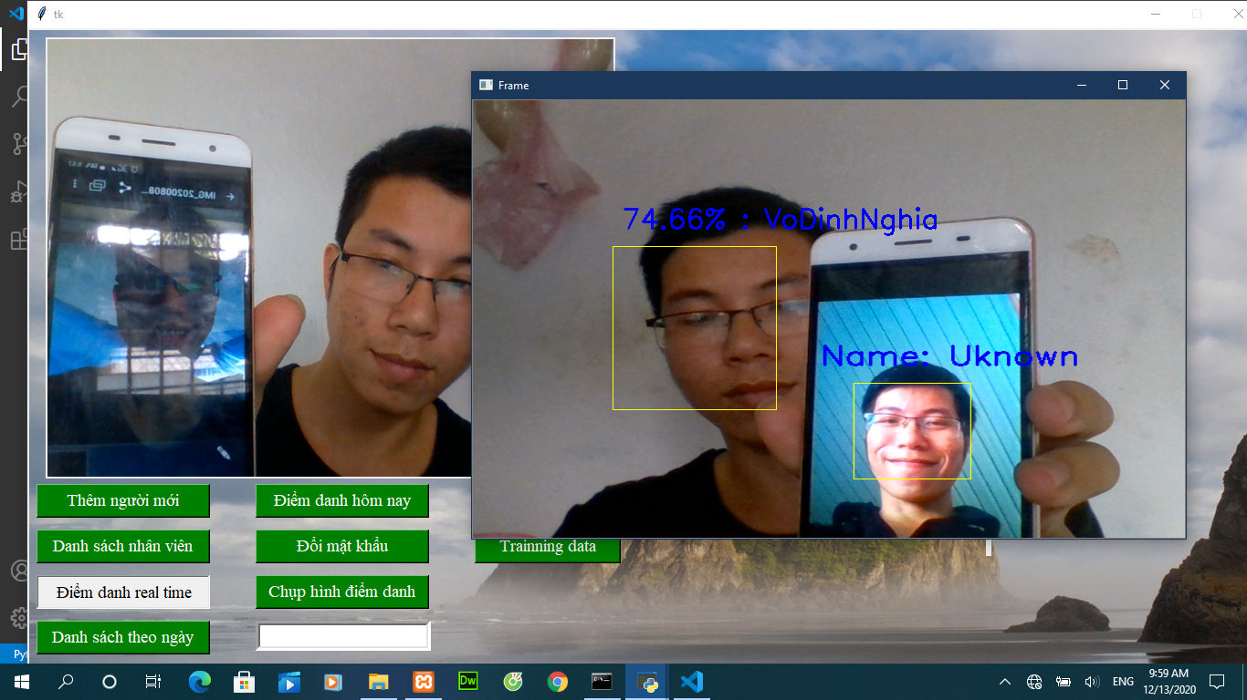
Một số hình ảnh thực nghiệm

Slide 22
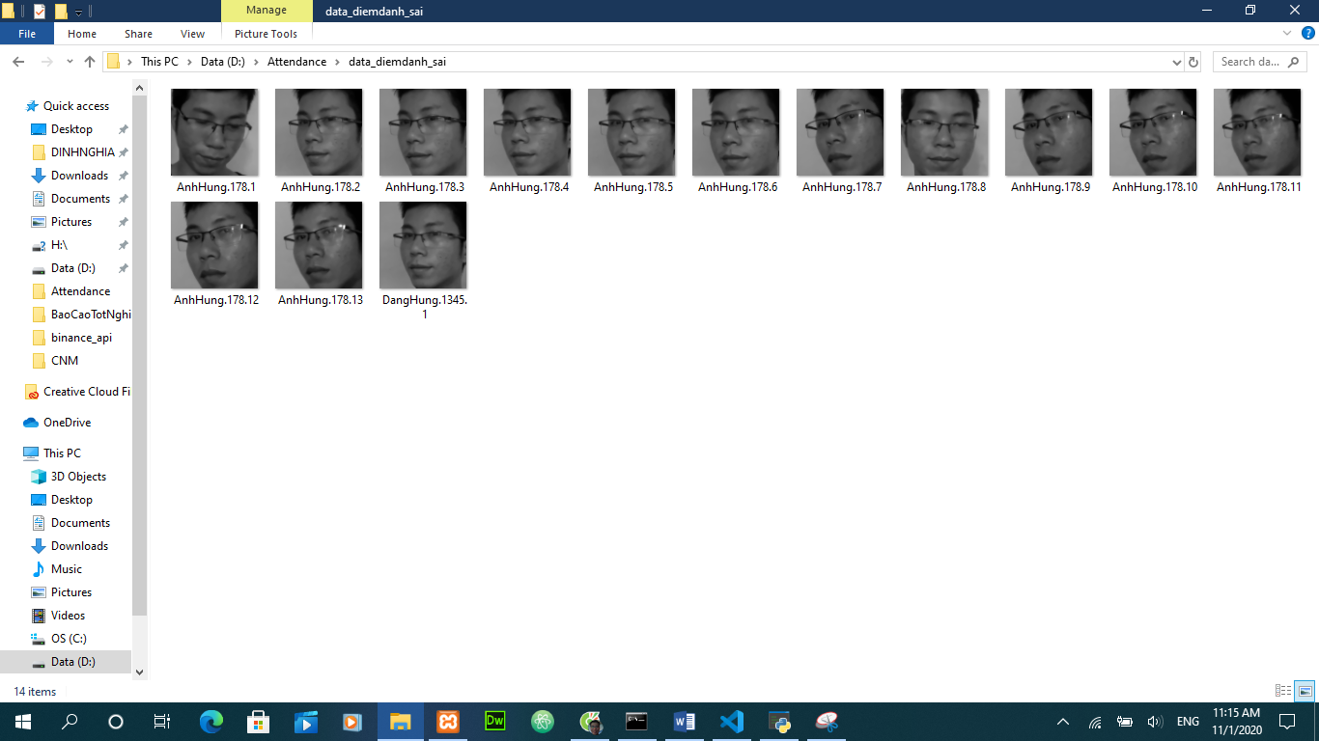
Một số hình ảnh thực nghiệm

Slide 23
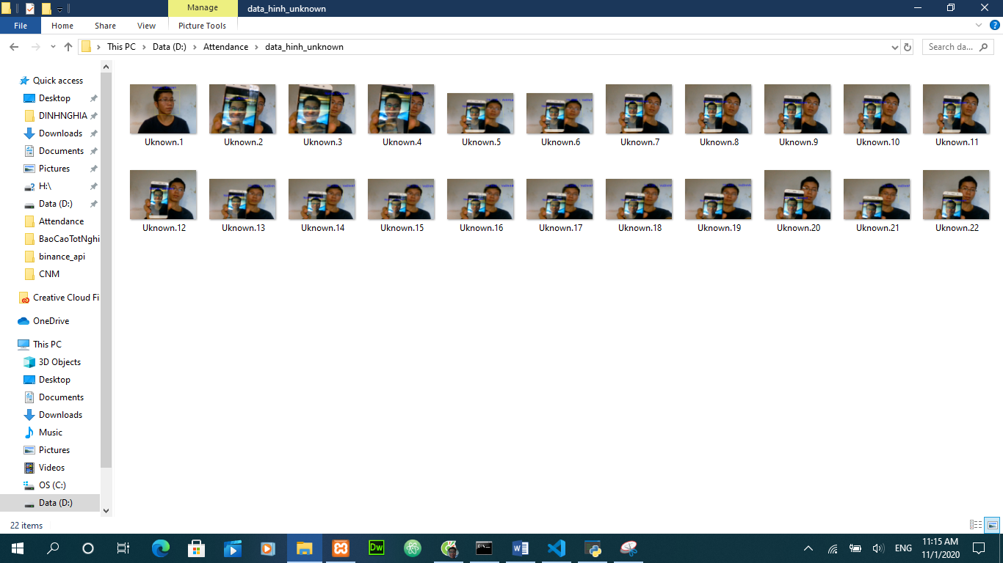
Một số hình ảnh thực nghiệm

Slide 24
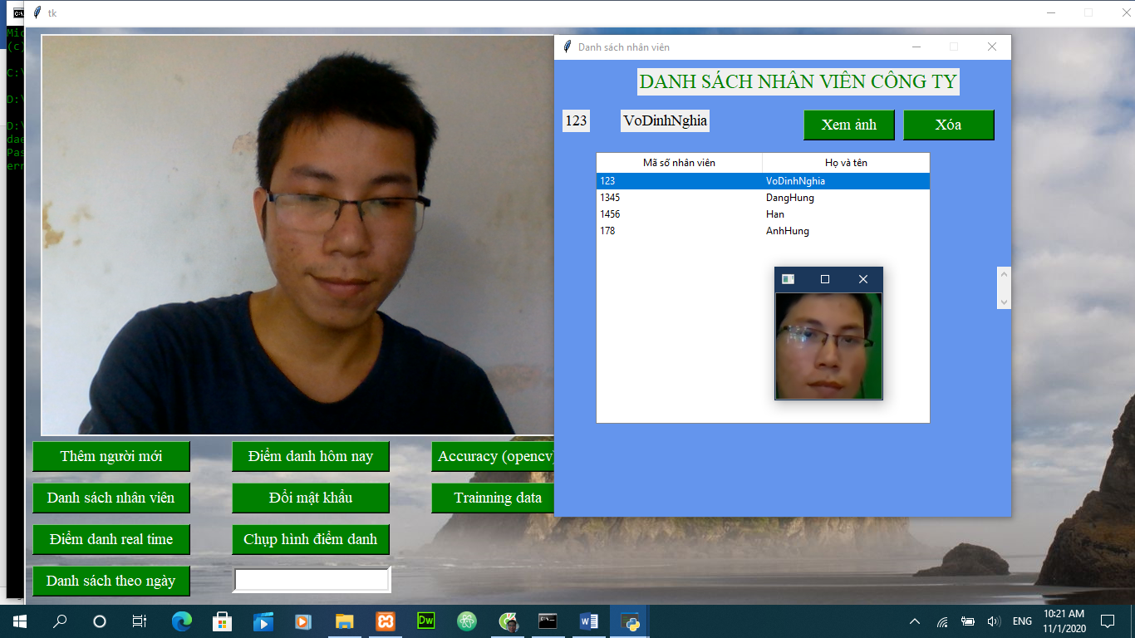
Một số hình ảnh thực nghiệm

Slide 25
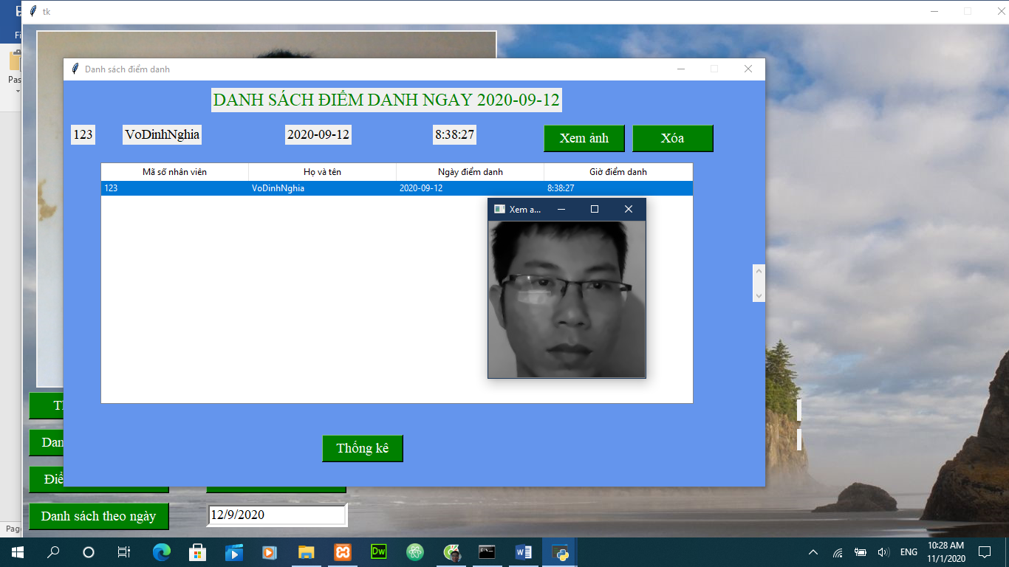
Một số hình ảnh thực nghiệm

Slide 26
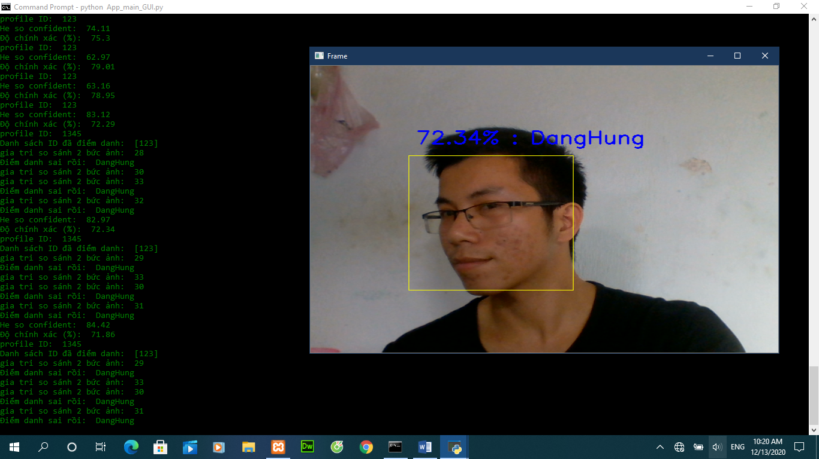
Một số hình ảnh thực nghiệm

Slide 27
Kết quả thực nghiệm (Video demo)
.

Slide 28
Lời cảm ơn
Bài trình bày của mình đến đây là kết thúc xin chân thành cảm ơn Thầy Cô và các Bạn đã lắng nghe.

